Slide 1
CCER经济金融数据库
使用与应用介绍
成都色诺芬信息技术有限责任公司

Slide 2
数据库简介
CCER经济金融数据库是一款将经济类数据（宏观经济、微观经济、行业经济等）和金融业务类数据（银行业务、证券业务、保险业务等）进行收集、存储、加工、传输等处理，最终以数据集中模式展现给用户的研究型数据库。

Slide 3
数据库整体特点
全面——中国所有金融品种自上市以来的完整资料
及时——核心数据重点保证；专线数据传输宽带保证
准确——所有数据来源合法、权威，从源头上保证数据准确性；五道校验过滤程序
专业——内容专业化、数据库表结构设计专业化
适用广泛——适用于资产定价、期货市场、债券市场、货币市场、公司金融、风险管理、实证会计、管理学、共同基金、宏观经济、区域经济、产业经济、国际贸易等领域
人性化设计，操作简单——界面设计简洁明了，初次使用也能得心应手

Slide 4
数据库内容介绍

Slide 5
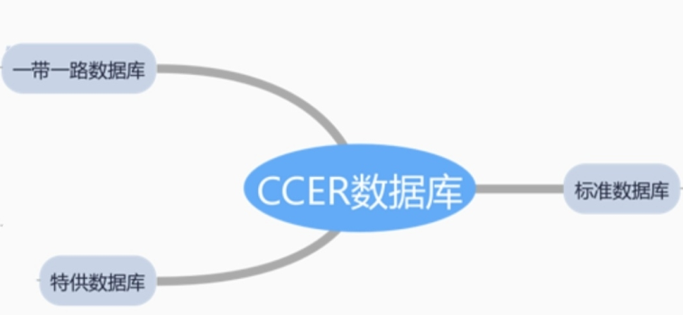
数据内容

Slide 6
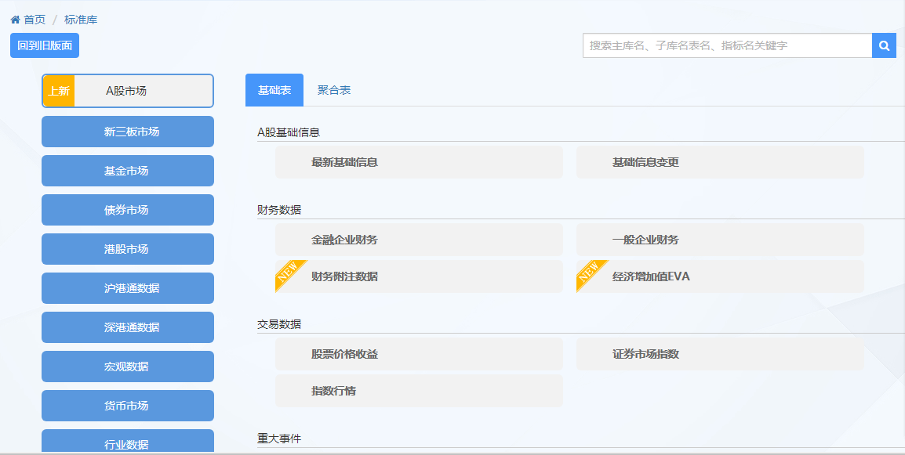
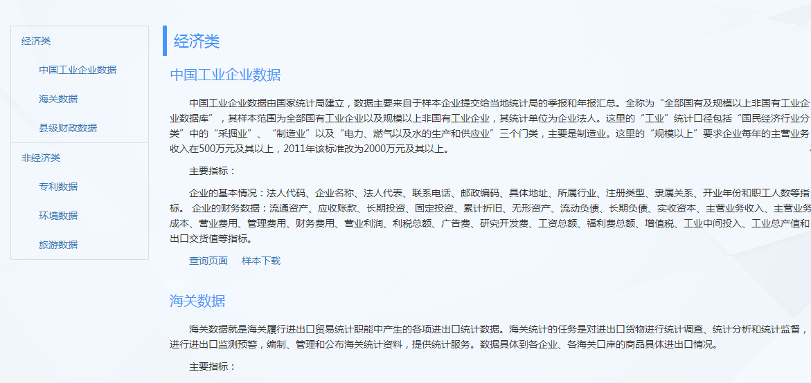
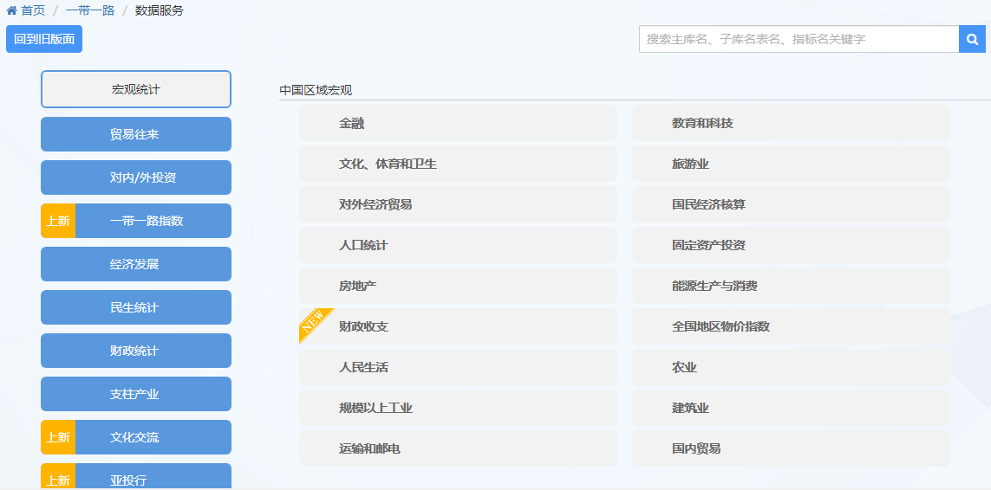

Slide 7
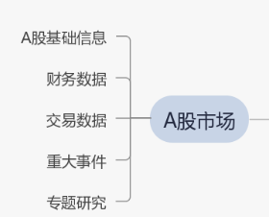
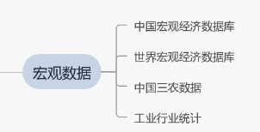
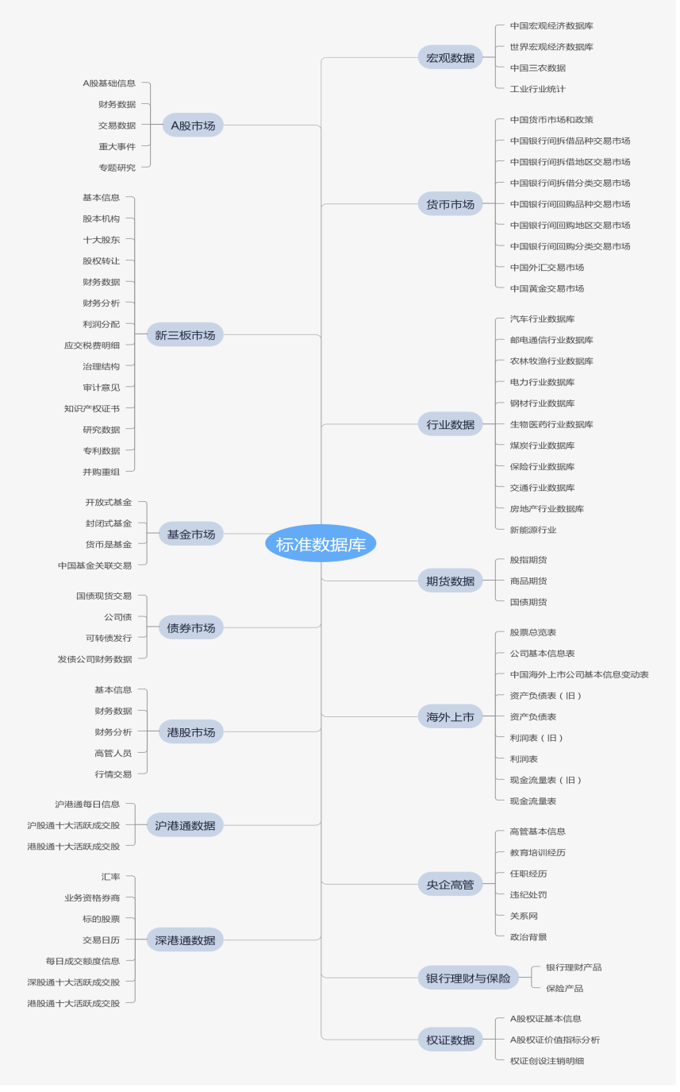
重点数据
可用于企业成长、盈利、收益、偿债能力等
判断未来经济趋势，行业发展
Notes:
包括三大财务报表（资产负债表、利润表、现金流量表），财务附注、财务分析数据、经济增加值四大块。通过三大财务报表，能很直观的看出企业的资产、负债情况；了解企业经营盈亏，了解企业现金流入流出情况。通过对企业财务分析数据，判断企业成长能力、及收益等
宏观数据，由近及远，通过对历史追溯，来做未来经济趋势判断，以现有数据为理论基础，为各行业、各领域提供数据依据，为制定经济发展目标、政策等提供重要的理论基础

Slide 8
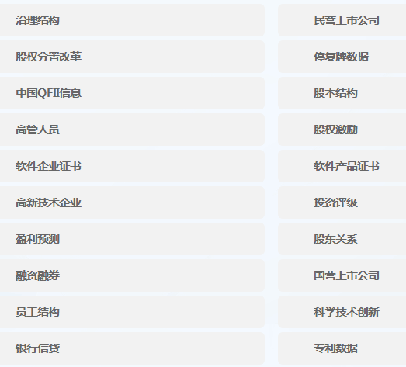
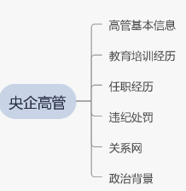
特色数据
人事变动、经营方向的调整、政治变动等
Notes:
提供近百家央企的高管信息，对基本情况、教育、任职经历、政治背景等都做了详细记录，通过该数据可了解央企人事变动，了解央企经营方向的调整，并能从侧面了解到上层政治的变动。
专题研究中，治理结构中覆盖有公司管理层信息、股权、治理会议等，对规范公司管理、判断企业制度的建立有着重要的作用；民营/国营上市公司数据，对公司内部所有权、企业价值、政策改革都是很好的研究论证基础。

Slide 9
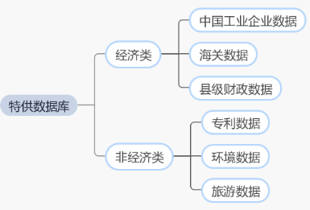
特供数据
Notes:
特供数据库，主要有经济与非经济两大类别，经济类主要有中国工业企业数据，海关进出口数据和县级财政数据，非经济类有专利、环境、旅游三类数据。
工业企业数据库收录了由统计局统计，全部国有工业企业以及规模以上（销售额 500 万元以上，2011 年起为 2000 万元以上）非国有工业企业填报的基本信息、财务报表、产值及人员信息，目前共收录了40 万多家企业，占中国工业总产值的 90%左右，统计口径包括“采掘业”、制造业”、“电力燃气及水的生产与供应业”三个门类，含盖中国工业制造业 40 多个大产业,190 多个中类、600 多个子行业, 是产业研究中必备的基础资料。
海关进出口数据，是由海关总署统计，记录了中国进出口 200 多个国家和地区贸易往来信息，数据具体到各企业、各海关口岸的商品具体进出口情况。通过该数据可以从多个维度全面了解企业进出口贸易信息，有助于有效进行市场分析与风险控制等相关课题研究。
县级财政数据，主要以县为统计单位来统计的我国各县级详细的财政收支情况，该数据由收支部分、平衡部分、预算收入、财政供养人口四部分组成。
专利数据，根据国家知识产权局正式发布的标准而建立，20余个专项指标，1990年开始追溯的数据源头，采用国际标准的专利分类方法，从而准确地反映我国国内外专利发明、申请情况，通过对专利数据的分析能了解一个企业的研发质量，专利的市场价值，对企业提升创新能力、制定专利研究战略都是一个强有力的数据支撑。
环境数据，涵盖全国及省市的环境综合统计数据，从自然状况、水环境、海洋环境、大气环境、固体废物环境、污染治理、农村环境等多方面对数据进行了详细收录。
旅游数据，涵盖全国及省市的旅游情况综合统计数据，数据涉及游客入境情况、人均消费、旅游次数、星级饭店等数据，该数据以省、城市为基础，分别按年、季、月进行数据统计。

Slide 10
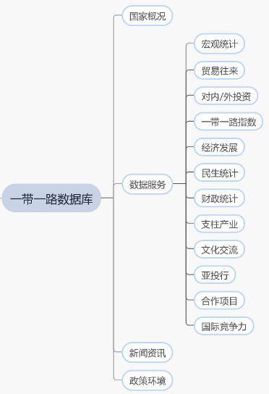
一带一路数据
一带一路沿线国双边贸易往来情况
中国参加投资建设的国内外项目
Notes:
一带一路专题数据库，依据“一带一路”的战略构想，结合一带一路建设进程，以研究为目的，专项研发设计。设置独立的专项网页，页面按功能分别设置有“国家概况”、“数据服务”、“新闻资讯”和 “政策环境”四大版块。国家概况”中通过地图定位，点击国家名称进入该国家的专属介绍页面，了解该国家地理环境，国家特征，文化，经济，外交等基本情况。“新闻资讯”主要包括最新要闻，国内外新闻，高层以及地方动态，该版块就国内外重要资讯进行了筛选，方便用户第一时间了解重要时事要闻。“政策环境”主要有国内外一些重要政策法规，计划规划组成，该版块能让用户随时方便查看各地政策及以后的计划。“数据服务”将一带一路沿线各国的宏观经济、支柱产业、贸易情况、对内外投资、合作项目、文化交流等关系一国经济发展的各类数据进行了整合，收录了从 2000 年至今的 2400 余个具体相关指标，为进行一带一路相关研究提供了大量数据支持。

Slide 11
数据库平台操作

Slide 12
登陆
地址栏直接输入网址 www.ccerdata.cn
江南大学登录专属链接http://new.ccerdata.cn/Login?user=sytu&pwd=sytu

Slide 13
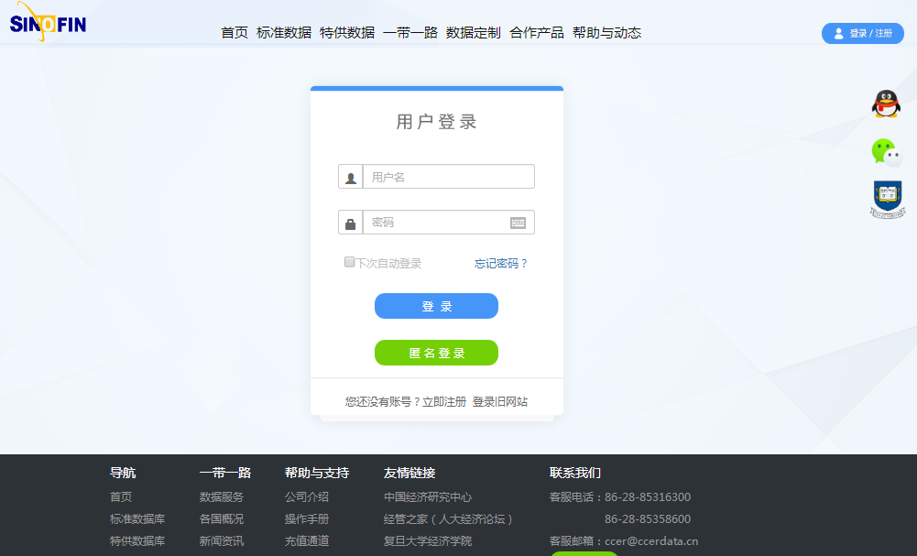
页面结构
登陆
用户名密码输入框
无账号情况下，可匿名登陆

Slide 14
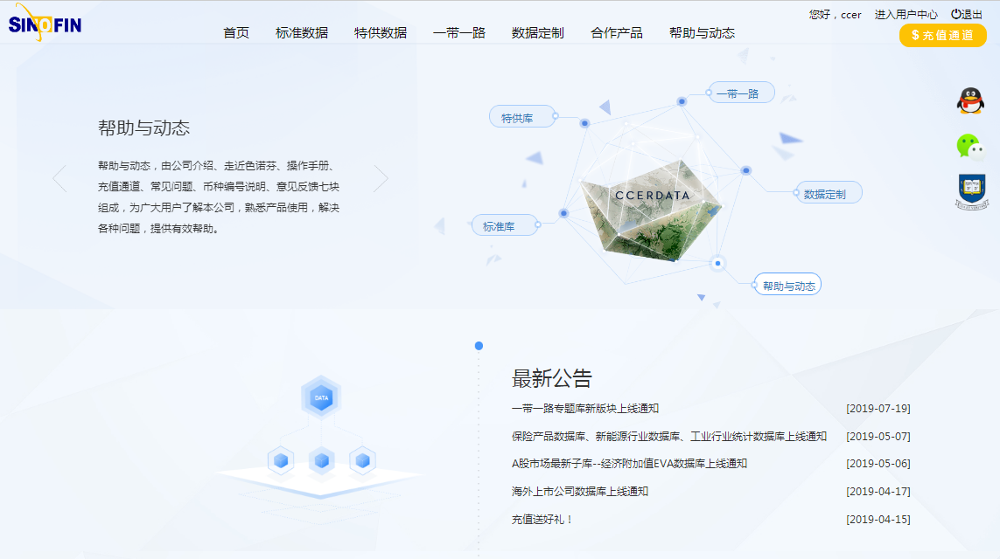
数据库类型

Slide 15
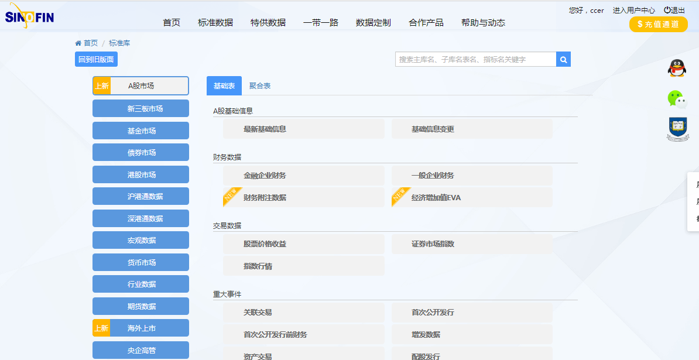
用户中心
搜索框
目录结构
表单类型
子库列表

Slide 16
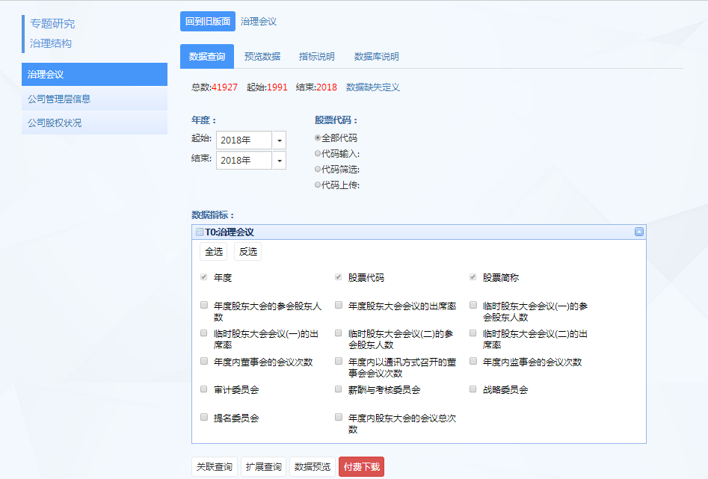
条件选择区域
指标展示区域
查询功能

Slide 17
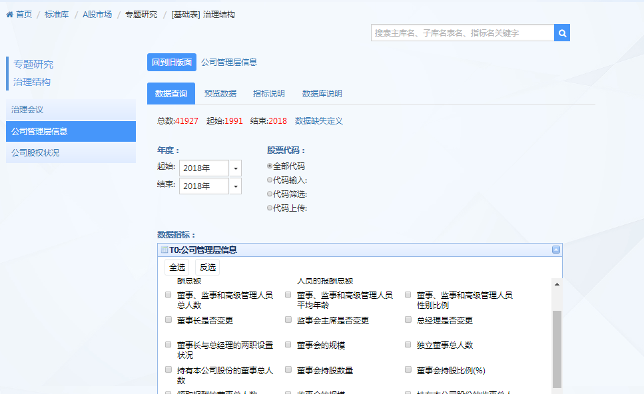
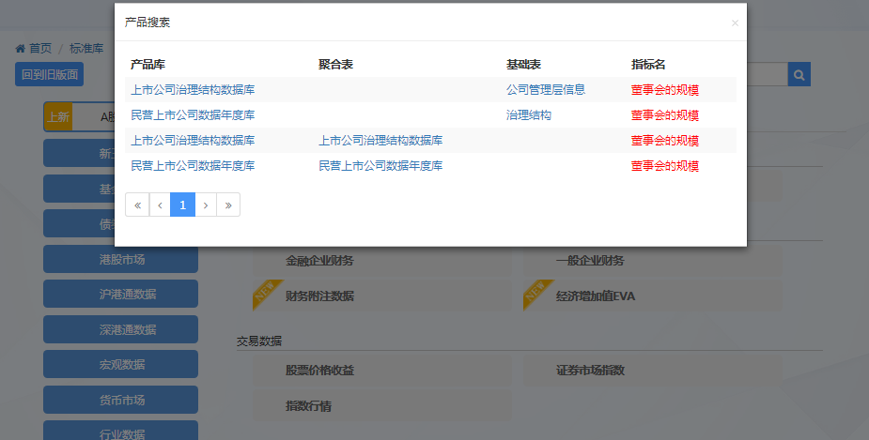
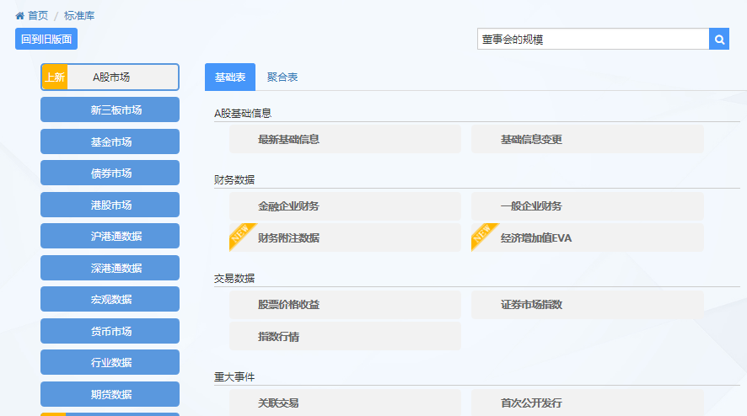
数据检索功能
选择关联匹配的指标
检索结果对应库名
检索结果指标
检查最终结果

Slide 18
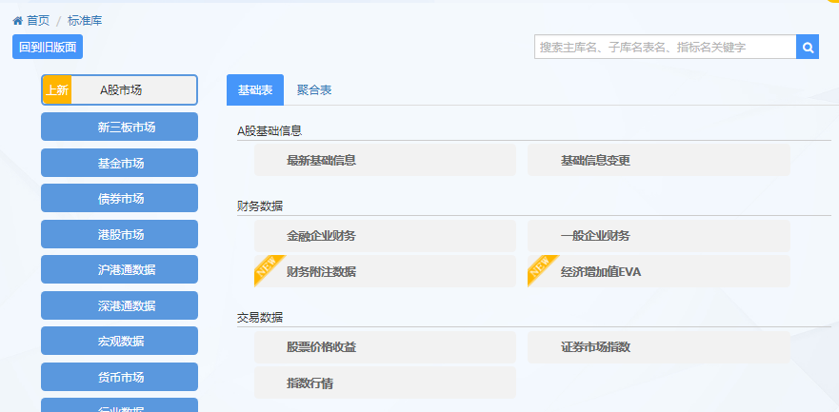
表单类型
区别？

Slide 19
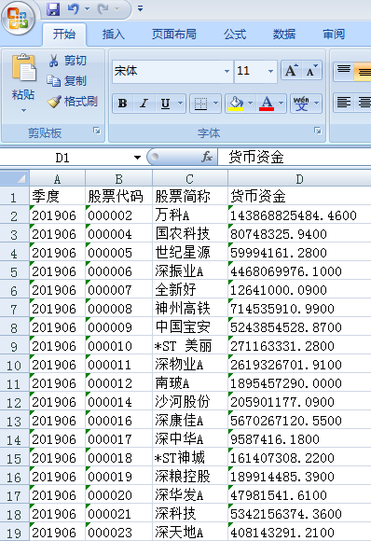
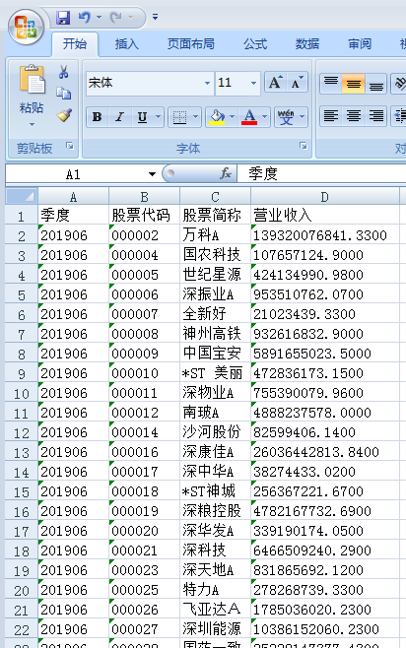
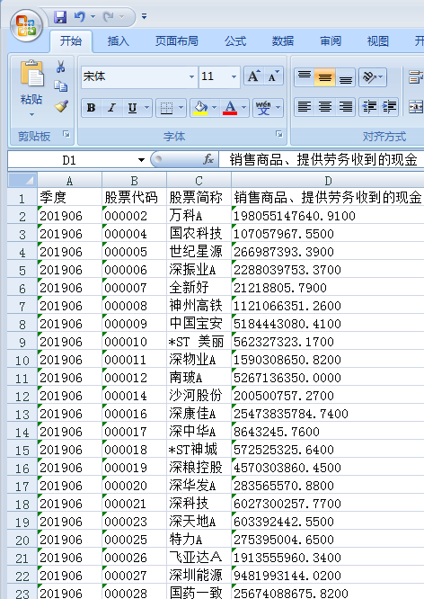
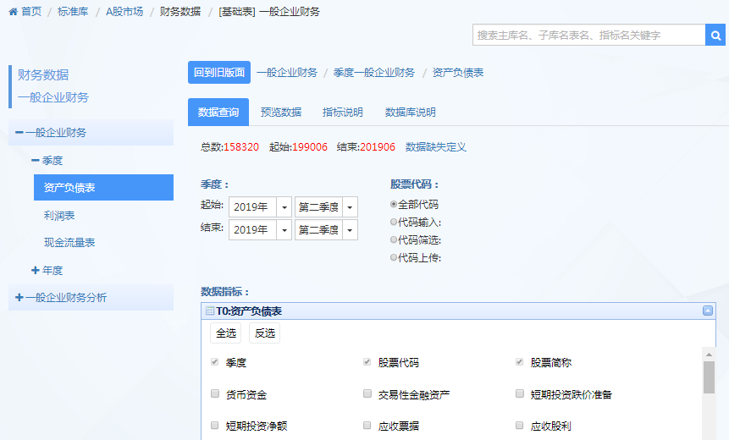
基础表
单表展示
树状单表结构

Slide 20
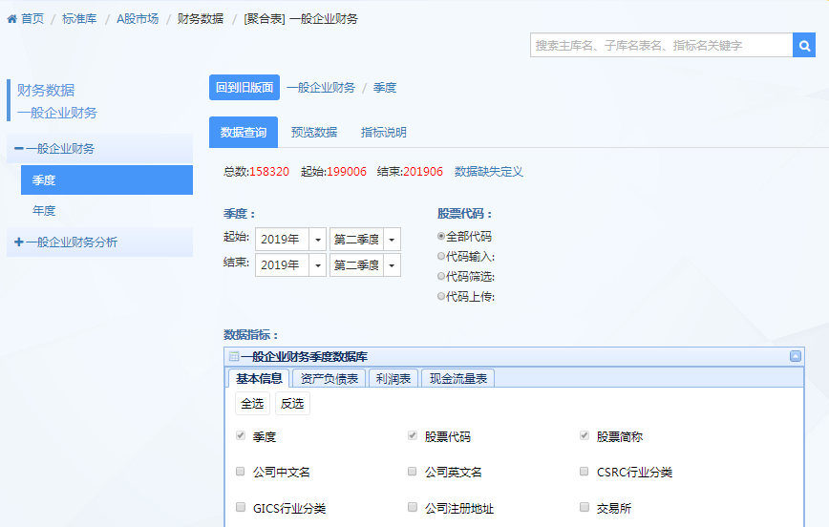
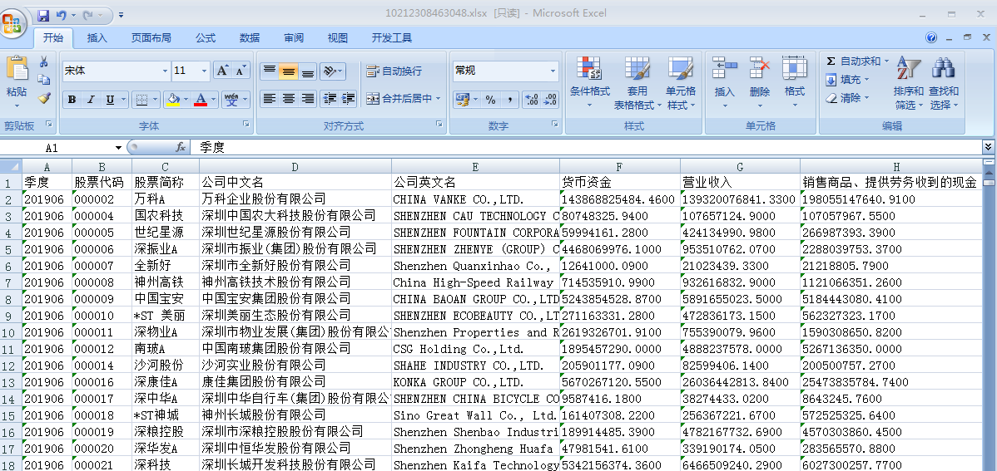
聚合表
关键词
合并数据库
未区分子库

Slide 21
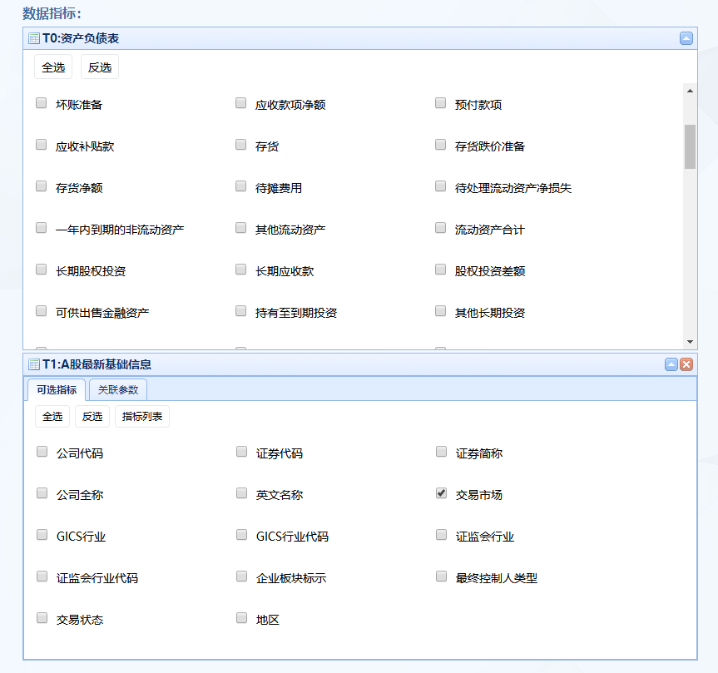
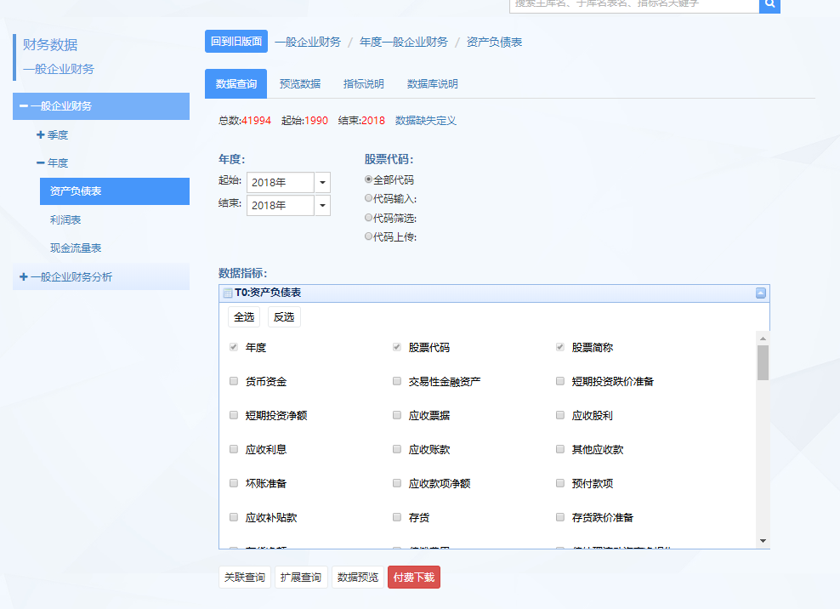
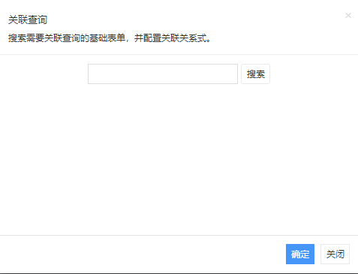
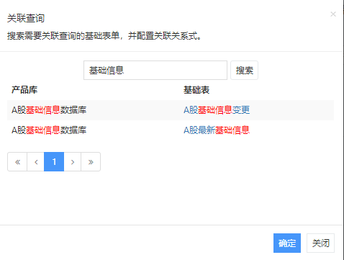
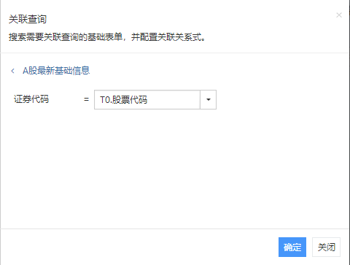
关联查询功能
选择要关联的表单
选择关联匹配的指标
选择关联表单中的指标
点击打开关联查询界面

Slide 22
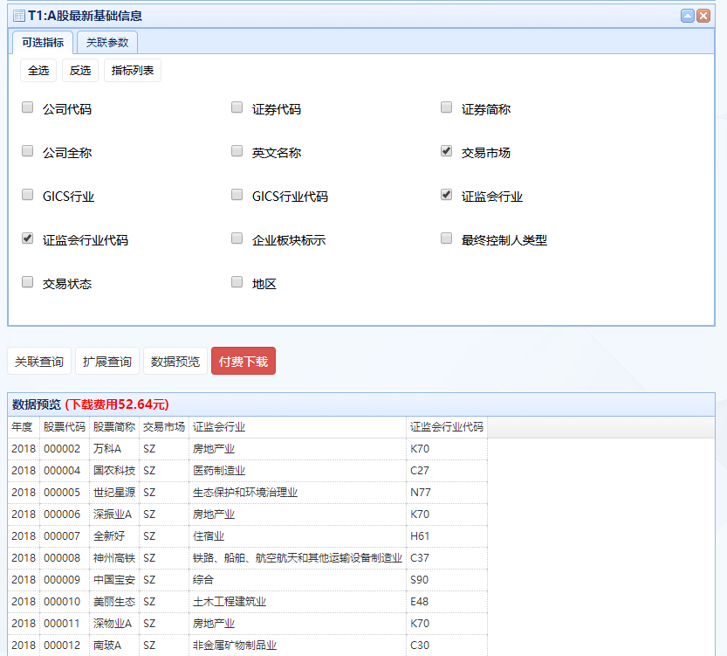
点击预览关联查询结果

Slide 23
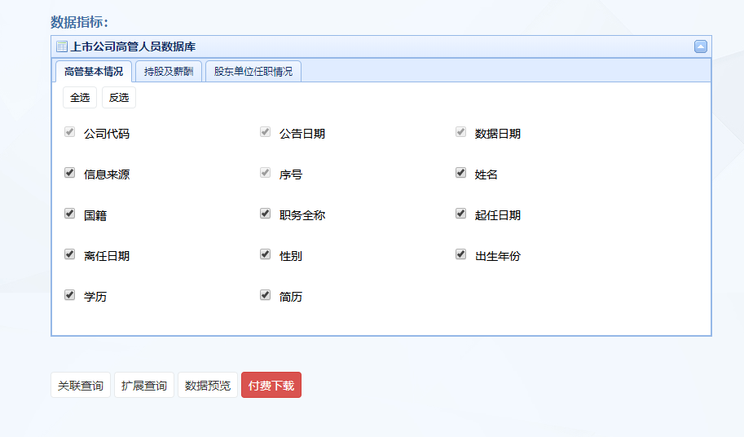
扩展查询功能
选择要查询的指标
点击打开扩展查询条件设置页面

Slide 24
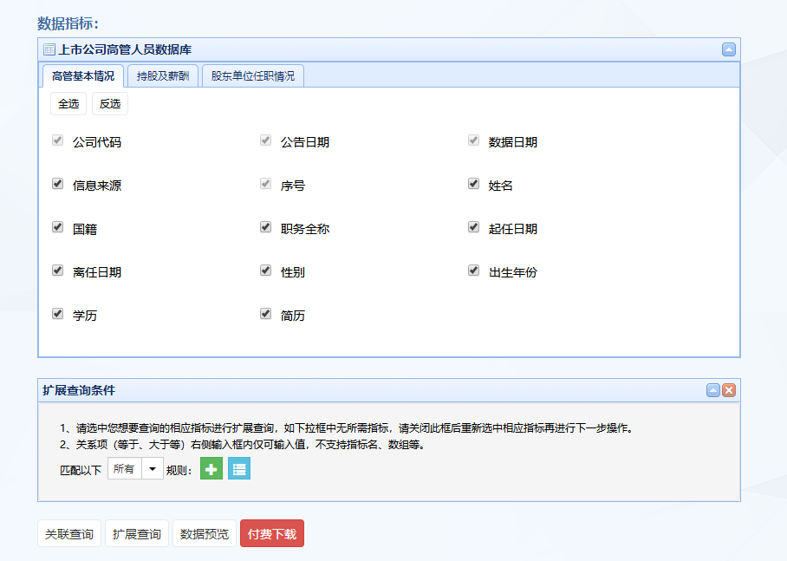
选择匹配规则 满足“所有”或“任何”
添加一个查询条件
扩展查询面板
添加一个条件组

Slide 25
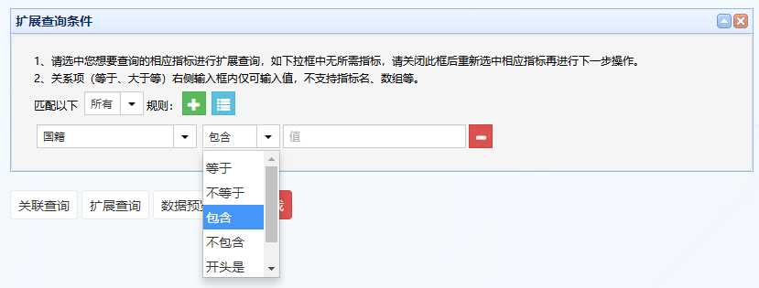
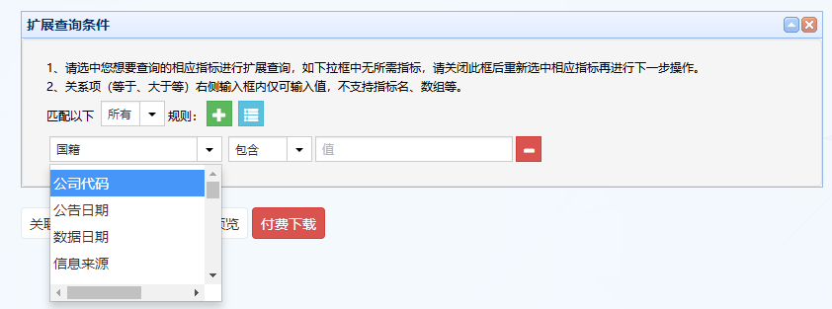
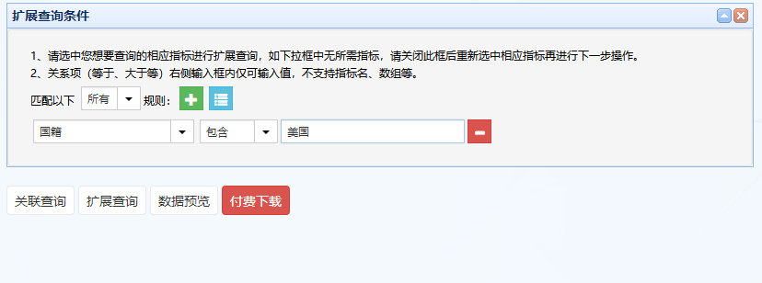
选择指标
选择条件
输入条件值

Slide 26
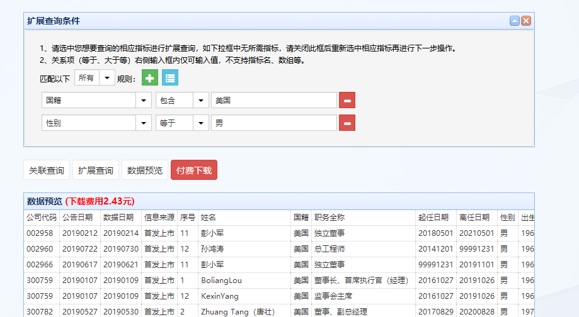
查询美国
国籍的男性高管

Slide 27
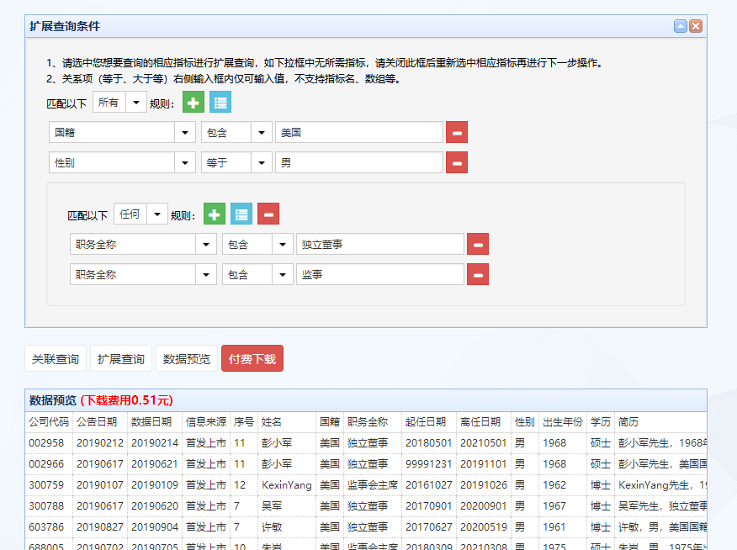
查询职务为独立董事或监事的美国国籍男性高管

Slide 28
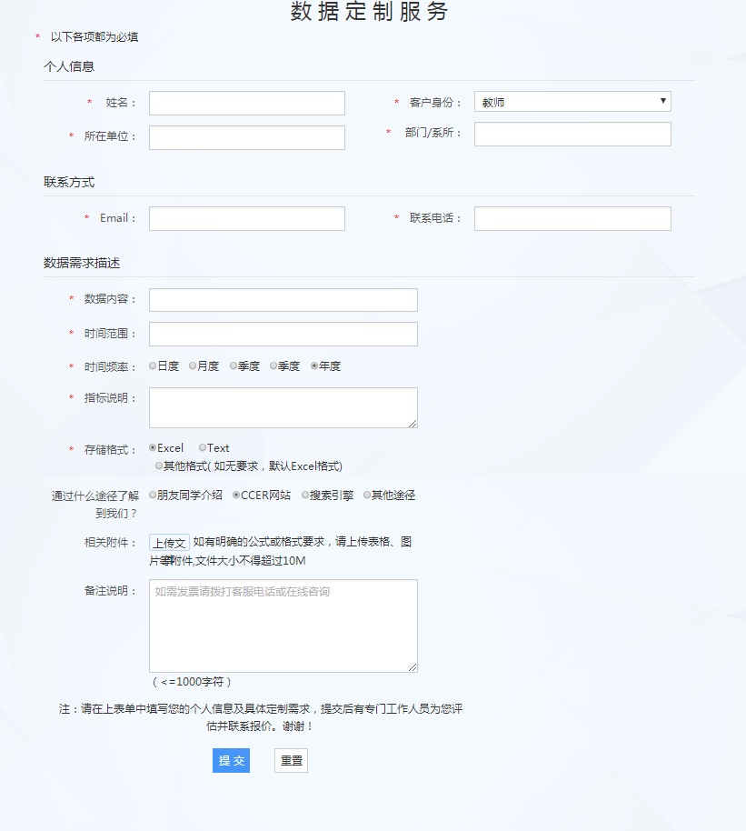
数据定制

Slide 29
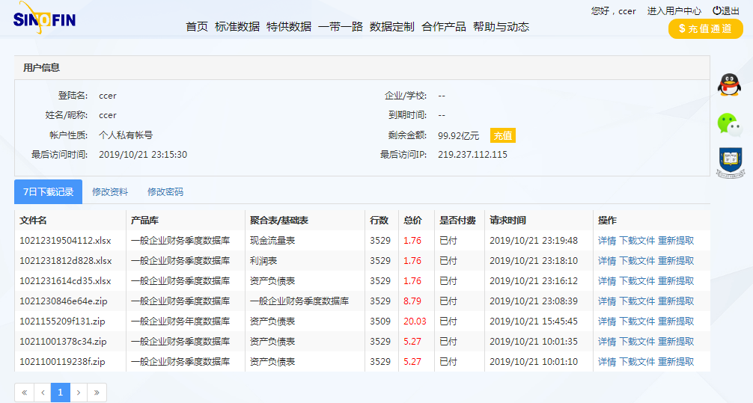
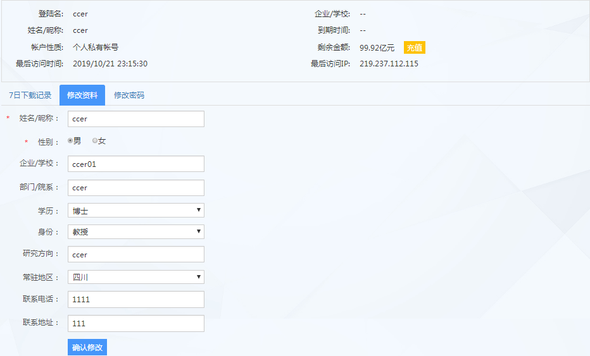
用户中心
近期下载记录

Slide 30
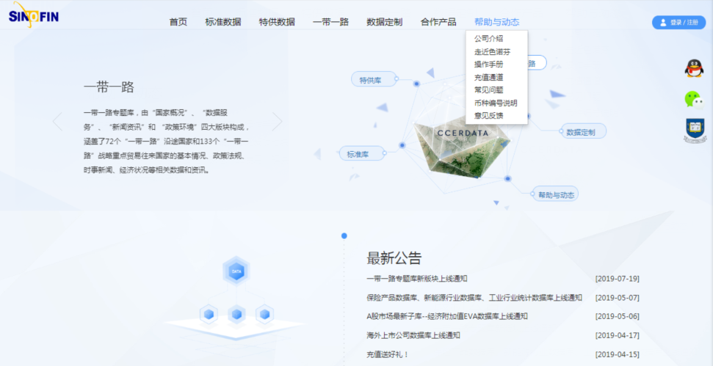
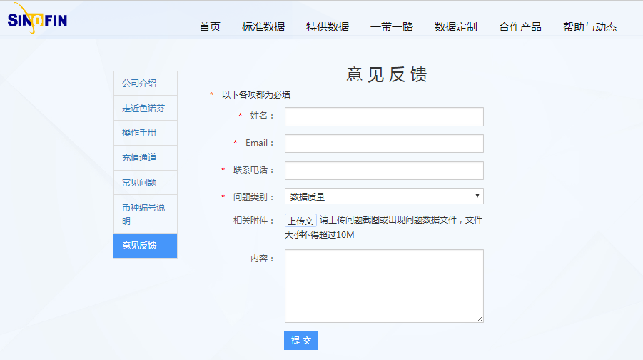
帮助与售后

Slide 31
数据库使用案例

Slide 32
操作案例
不盈利的企业无法生存，因此，盈利能力的分析是会计界、投资界、金融界人士最关注的问题之一，良好的盈利能力直接反映在企业的财务效益指标上，财务效益关键指标：总资产利润率、净资产利润率、主营业务利润率等。我们以主营业务利润率数据的获取为例，来演示数据获得的操作过程。

Slide 33
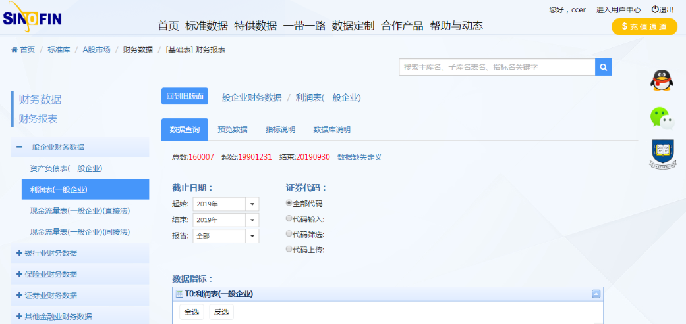
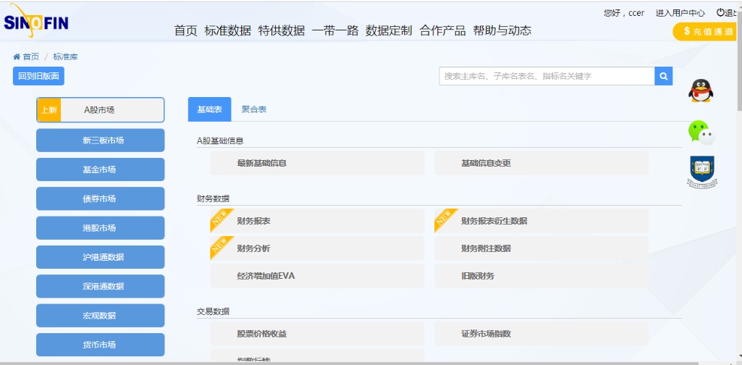
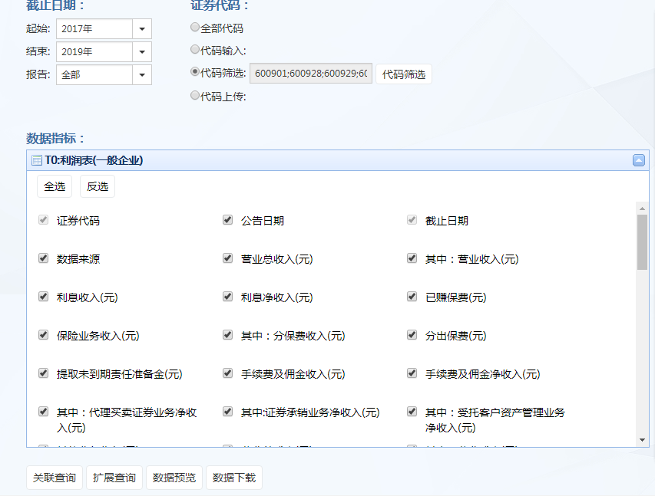
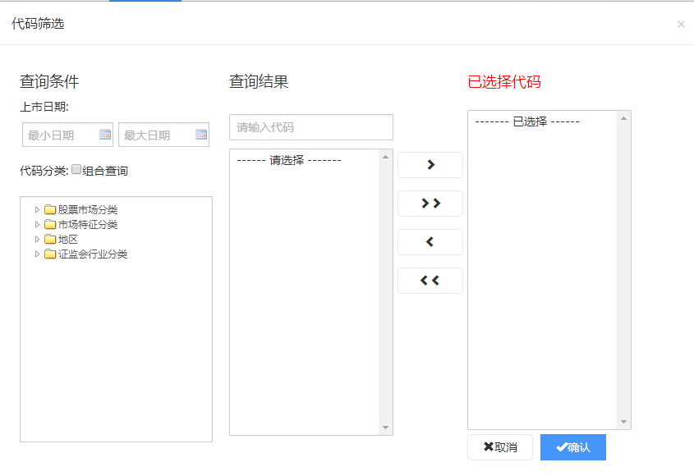
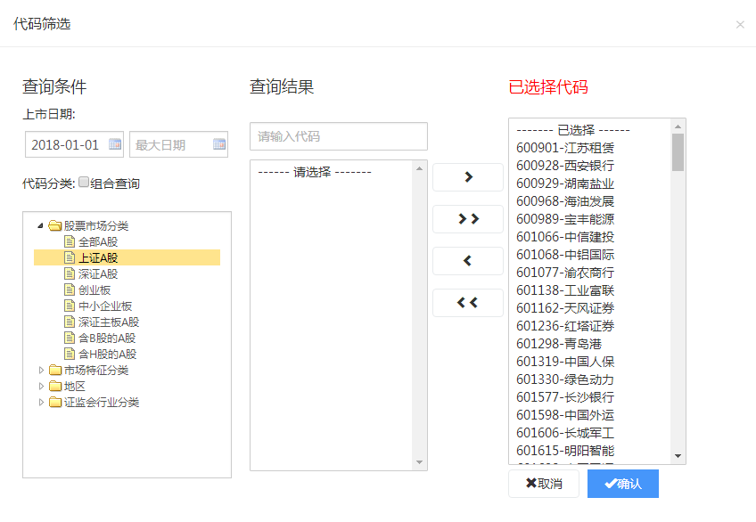
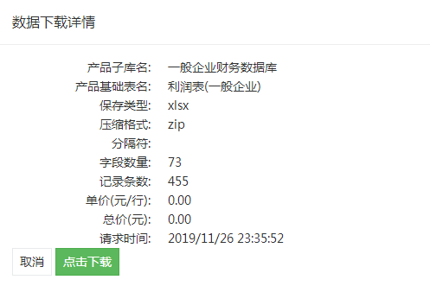
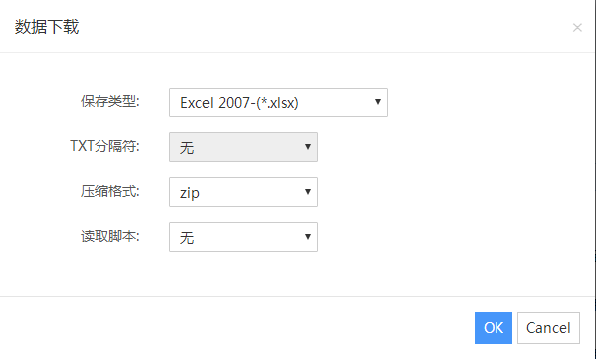
登录数据库，看到该界面
Notes:
1-主营业务利润率=（主营业务收入-主营业务成本-主营业务税金及附加）/主营业务收入*100%，由该公式可知数据来自企业财务报表中的利润表，假设我们分析A股一般企业，单击A股市场后，右侧可看到财务数据-财务报表；
2-单击财务报表，看到该界面，单击‘利润表’，右侧相应出现一般企业利润表指标以及数据对应的筛选条件，比如数据日期，所需数据代码。通过截止日期来选择数据需要的年份，证券代码下则可根据实际情况来进行企业股票代码的选择，这里我们以代码筛选为例，单击后，出现进入选择界面按钮，单击按钮后，出现筛选界面，假设我们需要上市日期为2018年起至今的所有沪市上市交易的公司，我们在查询条件下对上市日期选项中设置时间，代码分类下单击股票市场分类，单击上证A股，然后单击双向向右箭头，则将所需代码选择完成，单击确认。代码选择完成后，接下来选择数据指标，单击全选按钮，则选择了全部数据指标，也可以按指标名称单个选择指标。时间、代码、指标都选择好了后，单击数据下载，弹出下载格式界面，我们就数据文件的存储格式进行选择后，单击OK，看到数据下载详情界面，单击点击下载，将数据存储到电脑指定位置，到此，完成了从CCER提取所需数据的操作。

Slide 34
数据分析
●单位根检验、向量自回归模型、格兰杰因果关系检验 ●自回归条件异方差模型
●分位数回归 ●解（高次）非线性方程（如计算内含报酬率） ●建立全国房地产非均衡计量经济模型 ●方差分析、因子分析、对应分析 ● logistic回归模型 ●神经网络模型 ●量表两样本t检验、信度效度分析 ●量表结构方程模型 ●典型相关分析 ● 数据预处理、矩阵运算

Slide 35
应用案例
《不同上市方式民营企业的公司治理研究——家族控股上市类和兼并重组类公司的比较》
——浙江大学 金颖
研究目的：随着经济的发展，民营上市公司越来越多，已成为中国证券市场的重要力量，通过考察我国民营上市公司的公司治理情况，研究有利于我国证券市场和上市公司发展的公司治理结构。

Slide 36
应用案例

Slide 37
应用案例

Slide 38
应用案例

Slide 39
应用案例

Slide 40
应用案例

Slide 41
应用案例

Slide 42
应用案例
结论：
家族控股上市方式不仅可以筹集较大规模的资金，而且可以通过改制、上市辅导等过程规范企业的运作机制，对企业长期发展有深远影响，其缺点是门槛较高、周期较长；买壳上市无需经过像直接上市方式的发行审核过程，上市周期通常较短，有低价买壳高价融资的优点。然而，与直接上市相比，在融资规模上，买壳上市有明显的差距，另外，目前存在的壳公司往往业绩很差，可能影响到整合后的公司业绩；
从每股收益和净资产收益率等会计指标来看家族控股上市类民营上市公司的业绩优于兼并重组类，但是表征投资者对于上市企业总体评价的指标托宾Q值来看，兼并重组类却略高于家族控股上市类；
中国目前的民营上市公司中普遍存在着随着第一大股东持股比例的提高，“隧道效应”越明显，公司绩效降低的现象。

Slide 43
应用案例
政策建议：
降低民营上市公司的股权集中度，建立相互制衡的股权结构；
完善董事会聘任方式，提高独立董事的专业胜任能力，使独立董事制度真正发 挥效用；
完善监事会成员构成，提高监事专业素质；
提高高级管理层持股比例，培育完善的职业经理人市场；

Slide 44
联系我们
网址：www.ccerdata.cn
邮箱：ccer@ccerdata.cn
电话: 028-85358600
我们的微信公众号

Slide 45
谢谢！

